Slide 1
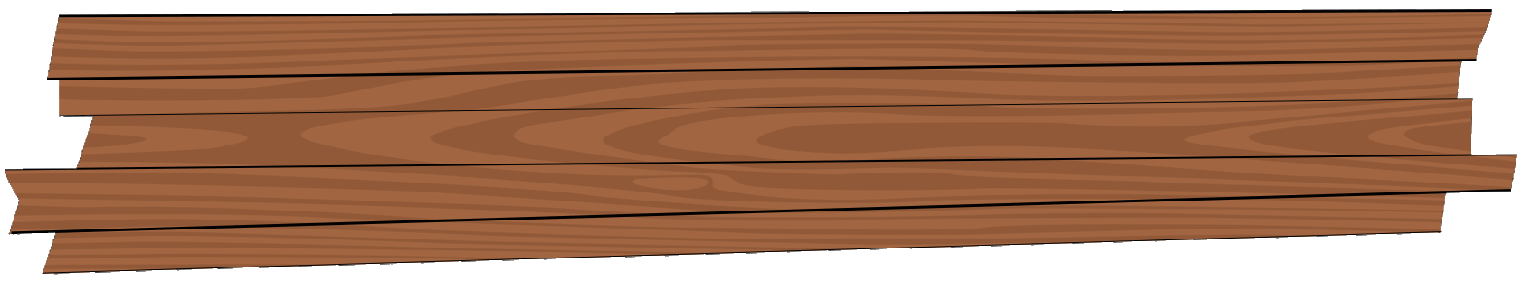
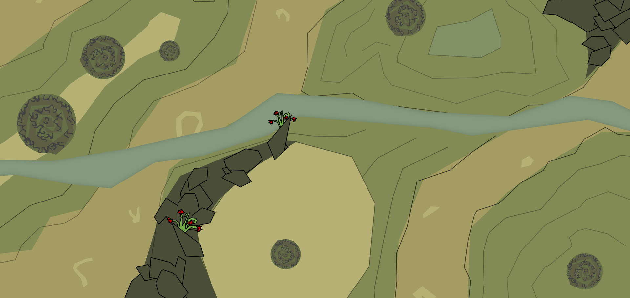
CardGame-Kingdoms
^{C}K^{g}
Game-Design
Spielmechaniken
Umsetzung
Verlassen
By Maximilian Wimmer & Amos Mohr

Slide 2
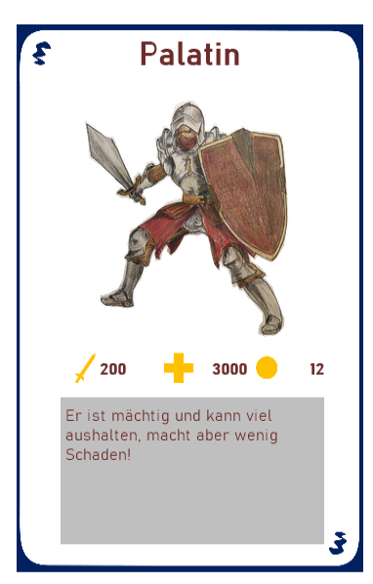
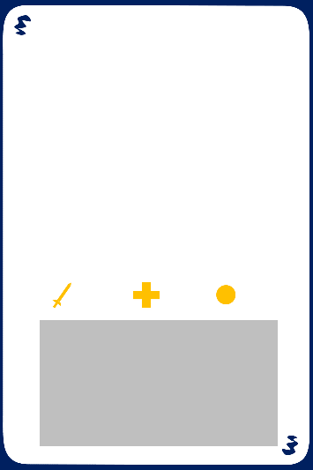
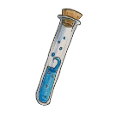
Spiel Design
?
SplashMana
Mischung aus:
- Schach
- Yugioh
- Stratego
- Risiko
- x-beliebiges Kartenspiel
0 0 0
Schnelle drei Mana ...
Was gibt es besseres?

Slide 3
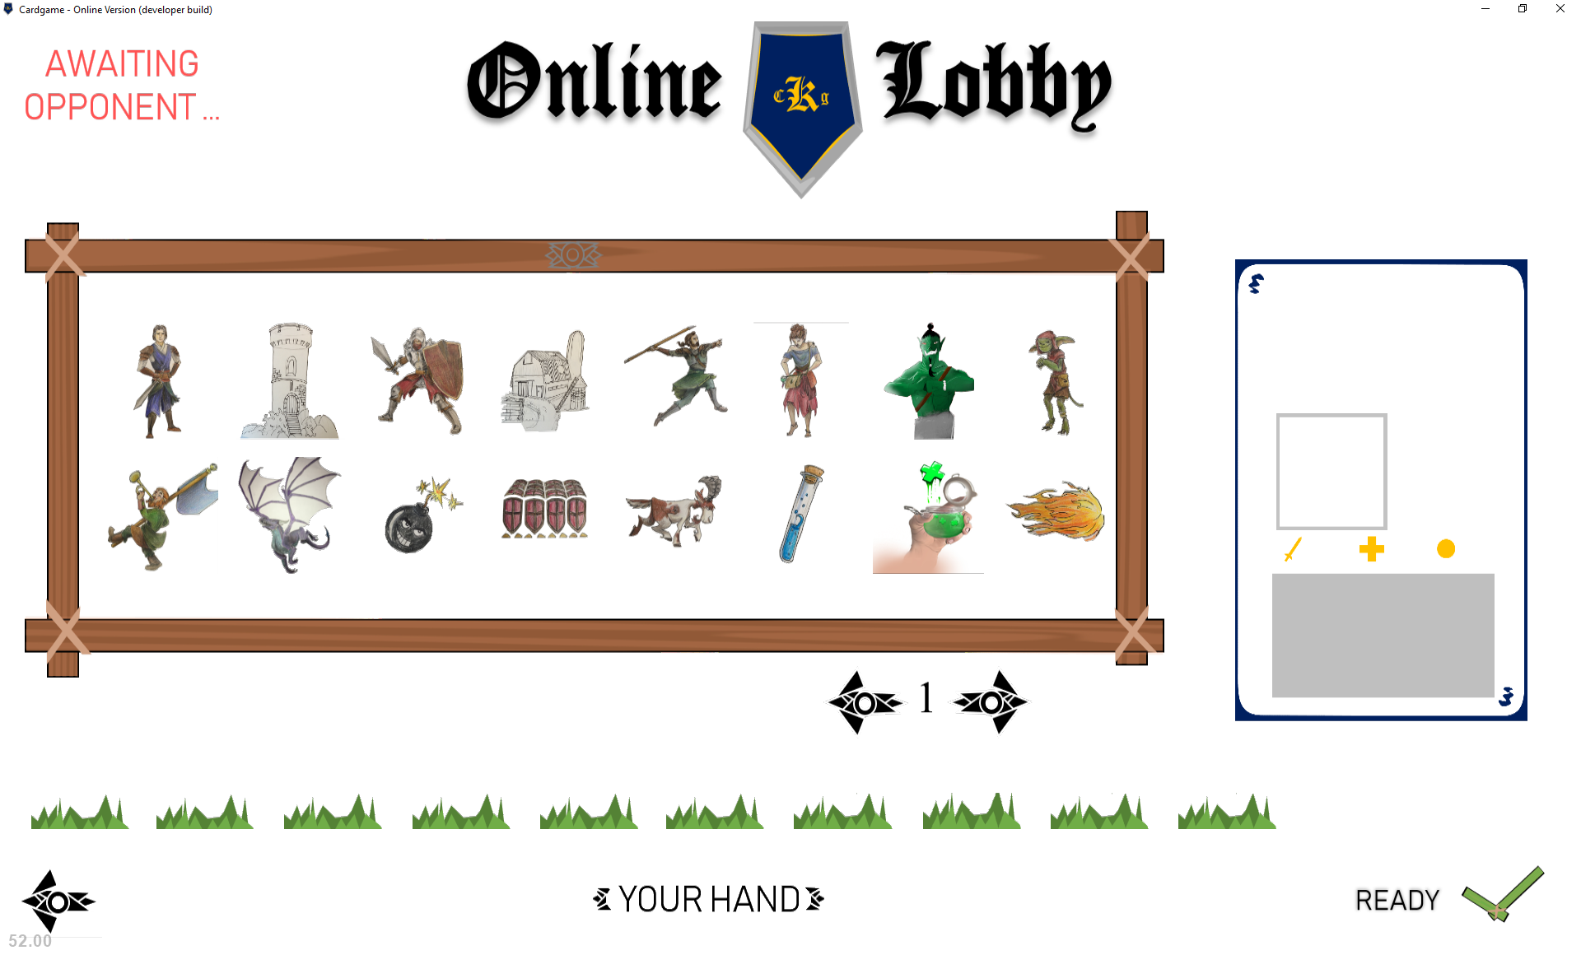
Spielmechaniken
^{C}K^{g}

Slide 4
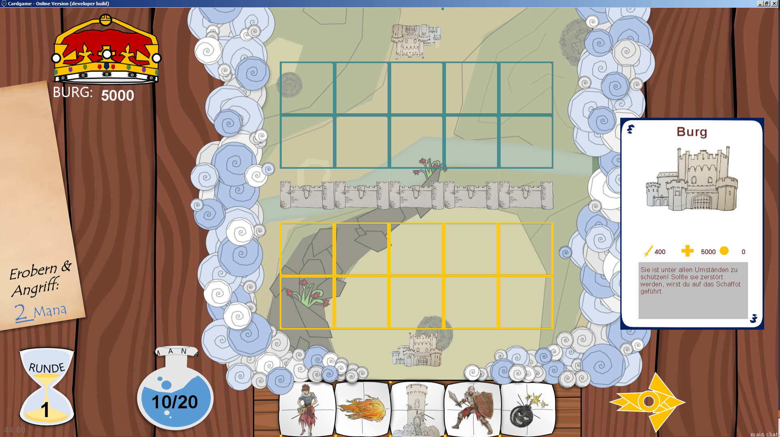
Spielmechaniken
^{C}K^{g}

Slide 5
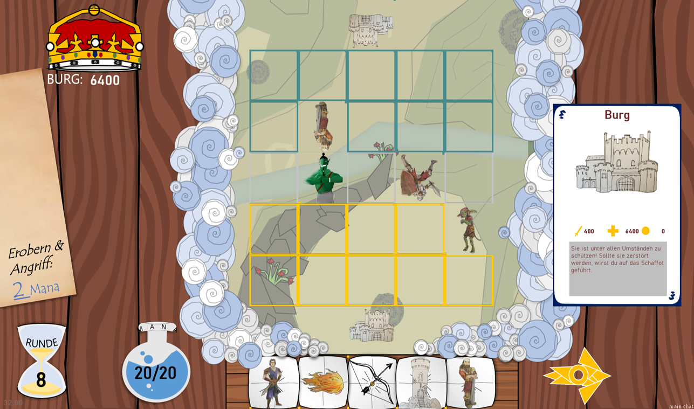
Spielmechaniken
^{C}K^{g}

Slide 6
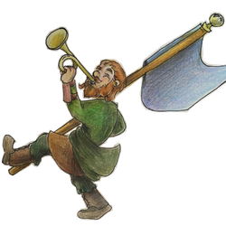
Umsetzung
^{C}K^{g}

Slide 7

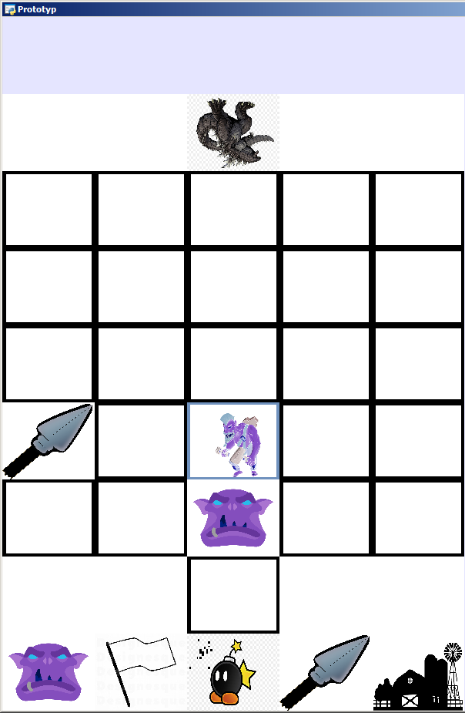
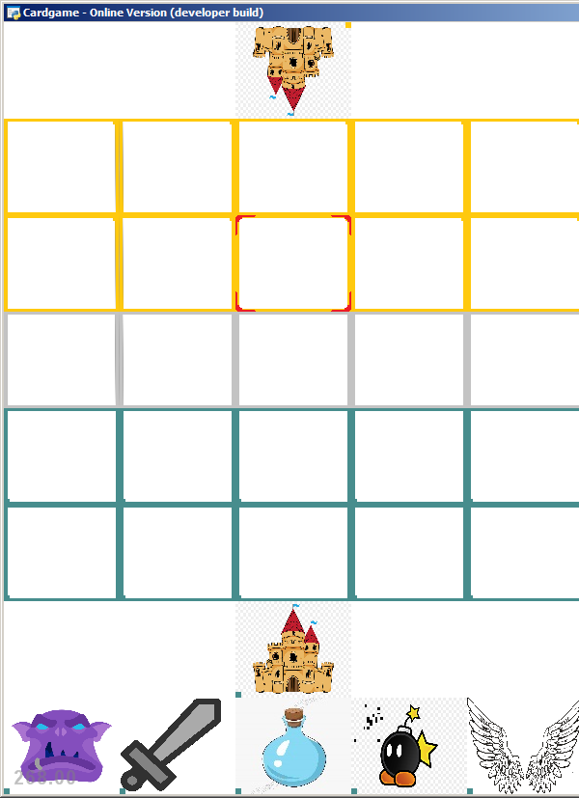

Entwicklung
^{C}K^{g}
1. Prototyp
neue Struktur
FFA-Woche

Slide 8


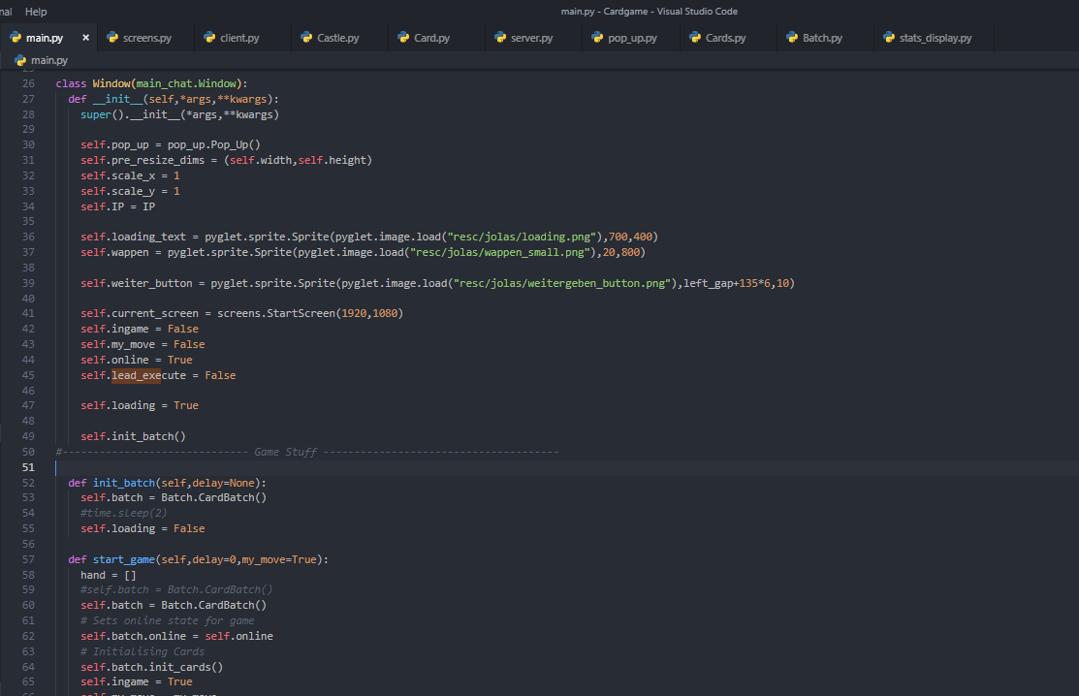




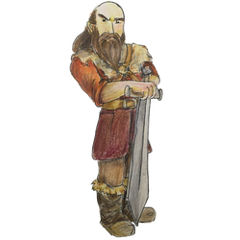


Slide 9
Quellenverzeichnis
^{C}K^{g}
Abbildungen:
Python: https://upload.wikimedia.org/wikipedia/commons/thumb/f/f8/Python_logo_and_wordmark.svg/2000px-Python_logo_and_wordmark.svg.png
Pyglet: https://pyglet.readthedocs.io/en/pyglet-1.3-maintenance/_static/logo.png
Visual Studio Code:
https://blog.launchdarkly.com/wp-content/uploads/2018/10/visualstudio_code-card.png
GitHub:
https://i.pinimg.com/originals/2c/b6/70/2cb670b6ddd8922a1c1b2fee4f6f758c.jpg
PowerPoint:
https://upload.wikimedia.org/wikipedia/commons/thumb/2/2e/Microsoft_Office_PowerPoint_%282018%E2%80%93present%29.svg/1200px-Microsoft_Office_PowerPoint_%282018%E2%80%93present%29.svg.png
GIMP:
https://www.lifewire.com/thmb/3kyCt_qw_e8WEDHCNHpM2JSvRPk=/768x0/filters:no_upscale():max_bytes(150000):strip_icc()/38697996845_8eca46f65b_o-5b30a3d1eb97de00360d8683.png
Paint:
https://vignette.wikia.nocookie.net/logopedia/images/4/42/MSPaint.png/revision/latest?cb=20170914053117

